Slide 1
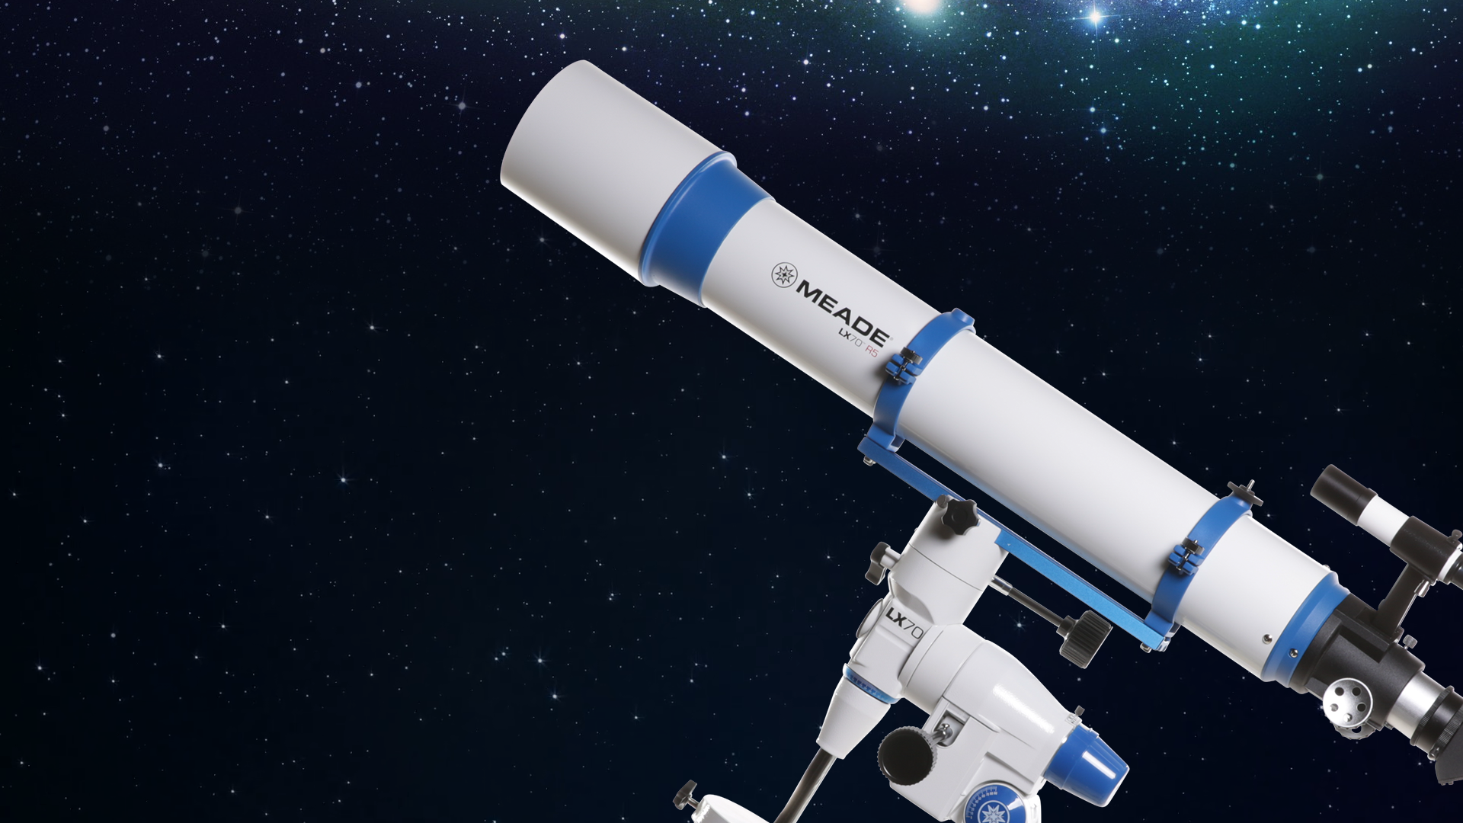
ЗАКОНИ КЕПЛЕРА. ВИЗНАЧЕННЯ МАСИ І РОЗМІРІВ НЕБЕСНИХ ТІЛ

Slide 2
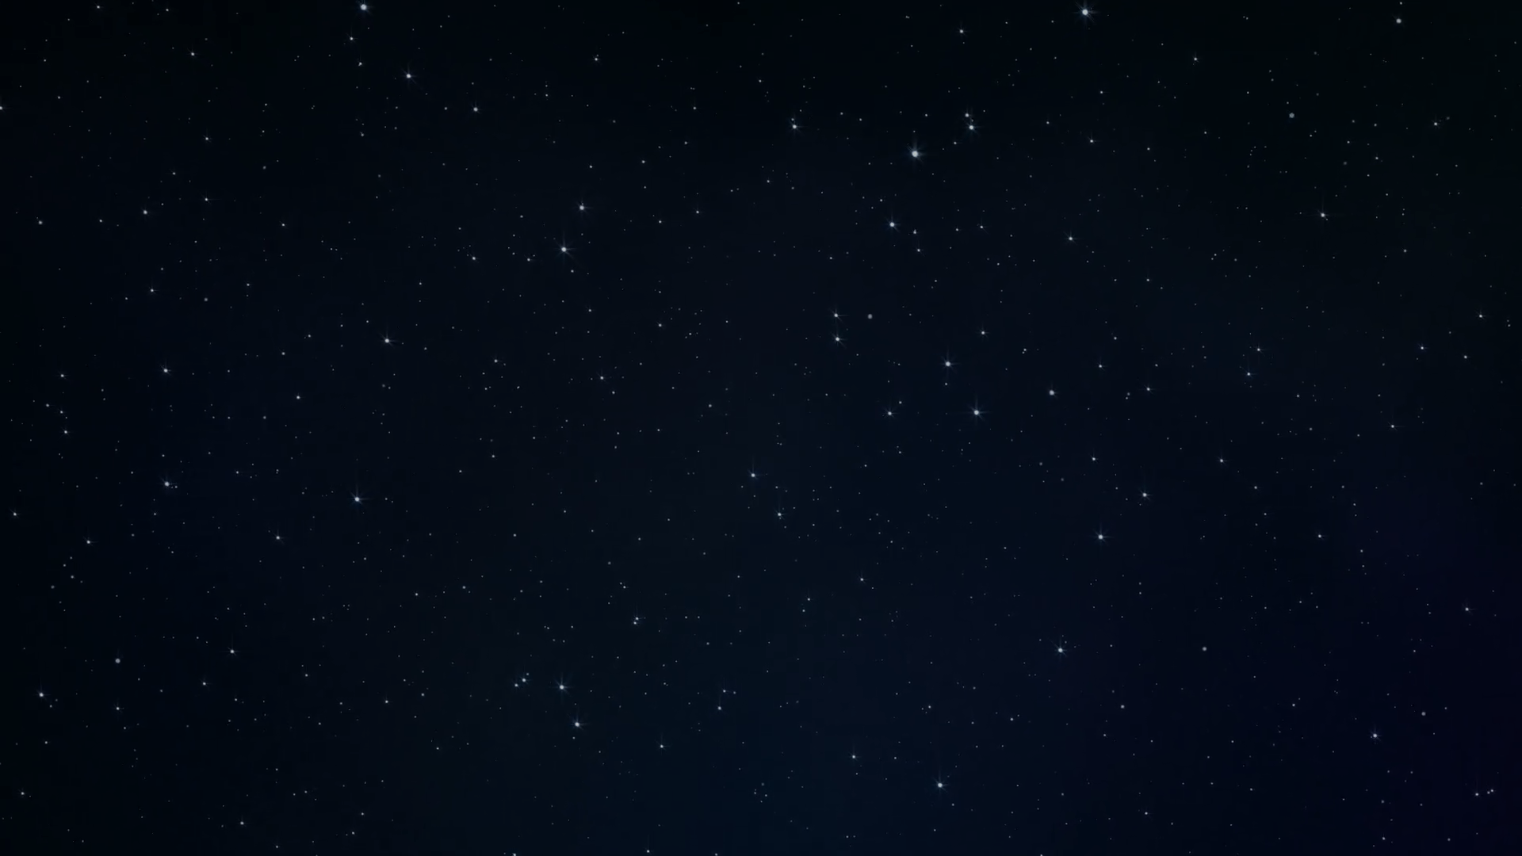
Інтелектуальна розминка
1. Як ви вважаєте чому нашу планетну систему називають Сонячною?
2. Які планети Сонячної системи ви знаєте?
Які планети, можна спостерігати неозброєним оком на зоряному небі?
3. За якими траєкторіями рухаються планети Сонячної системи?

Slide 3
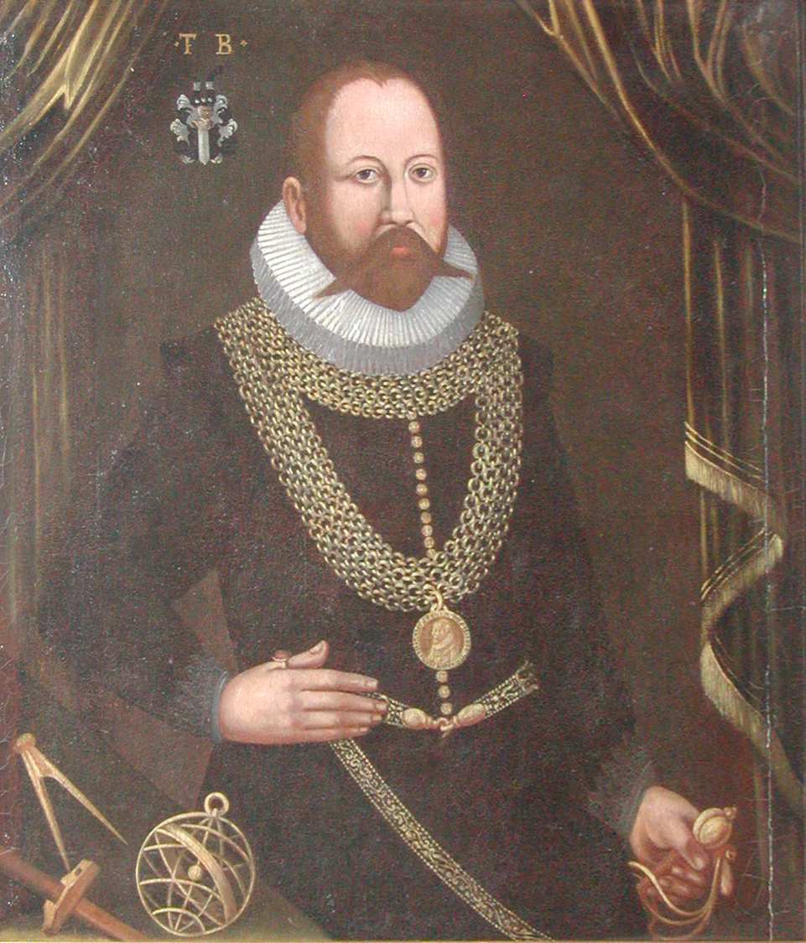
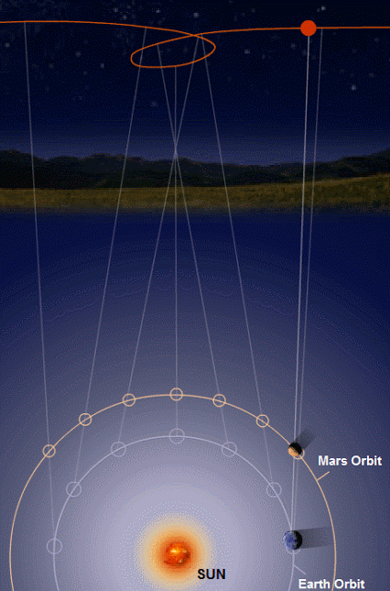
Петлеподібний рух планет
Тихо Браге
(1546-1601)
Спостереження руху Марса

Slide 4
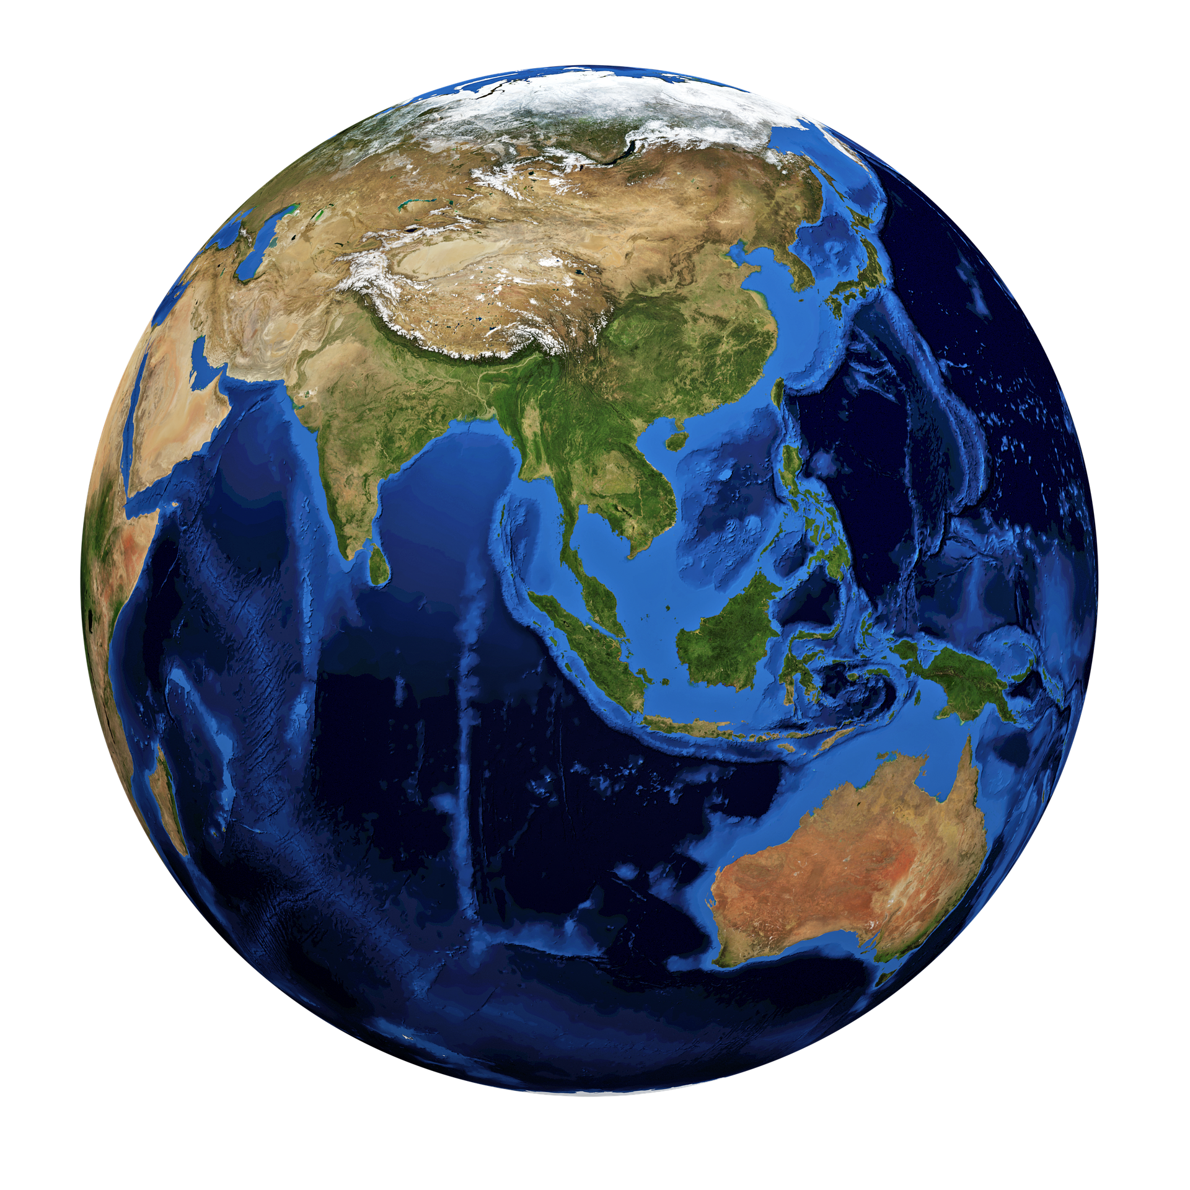
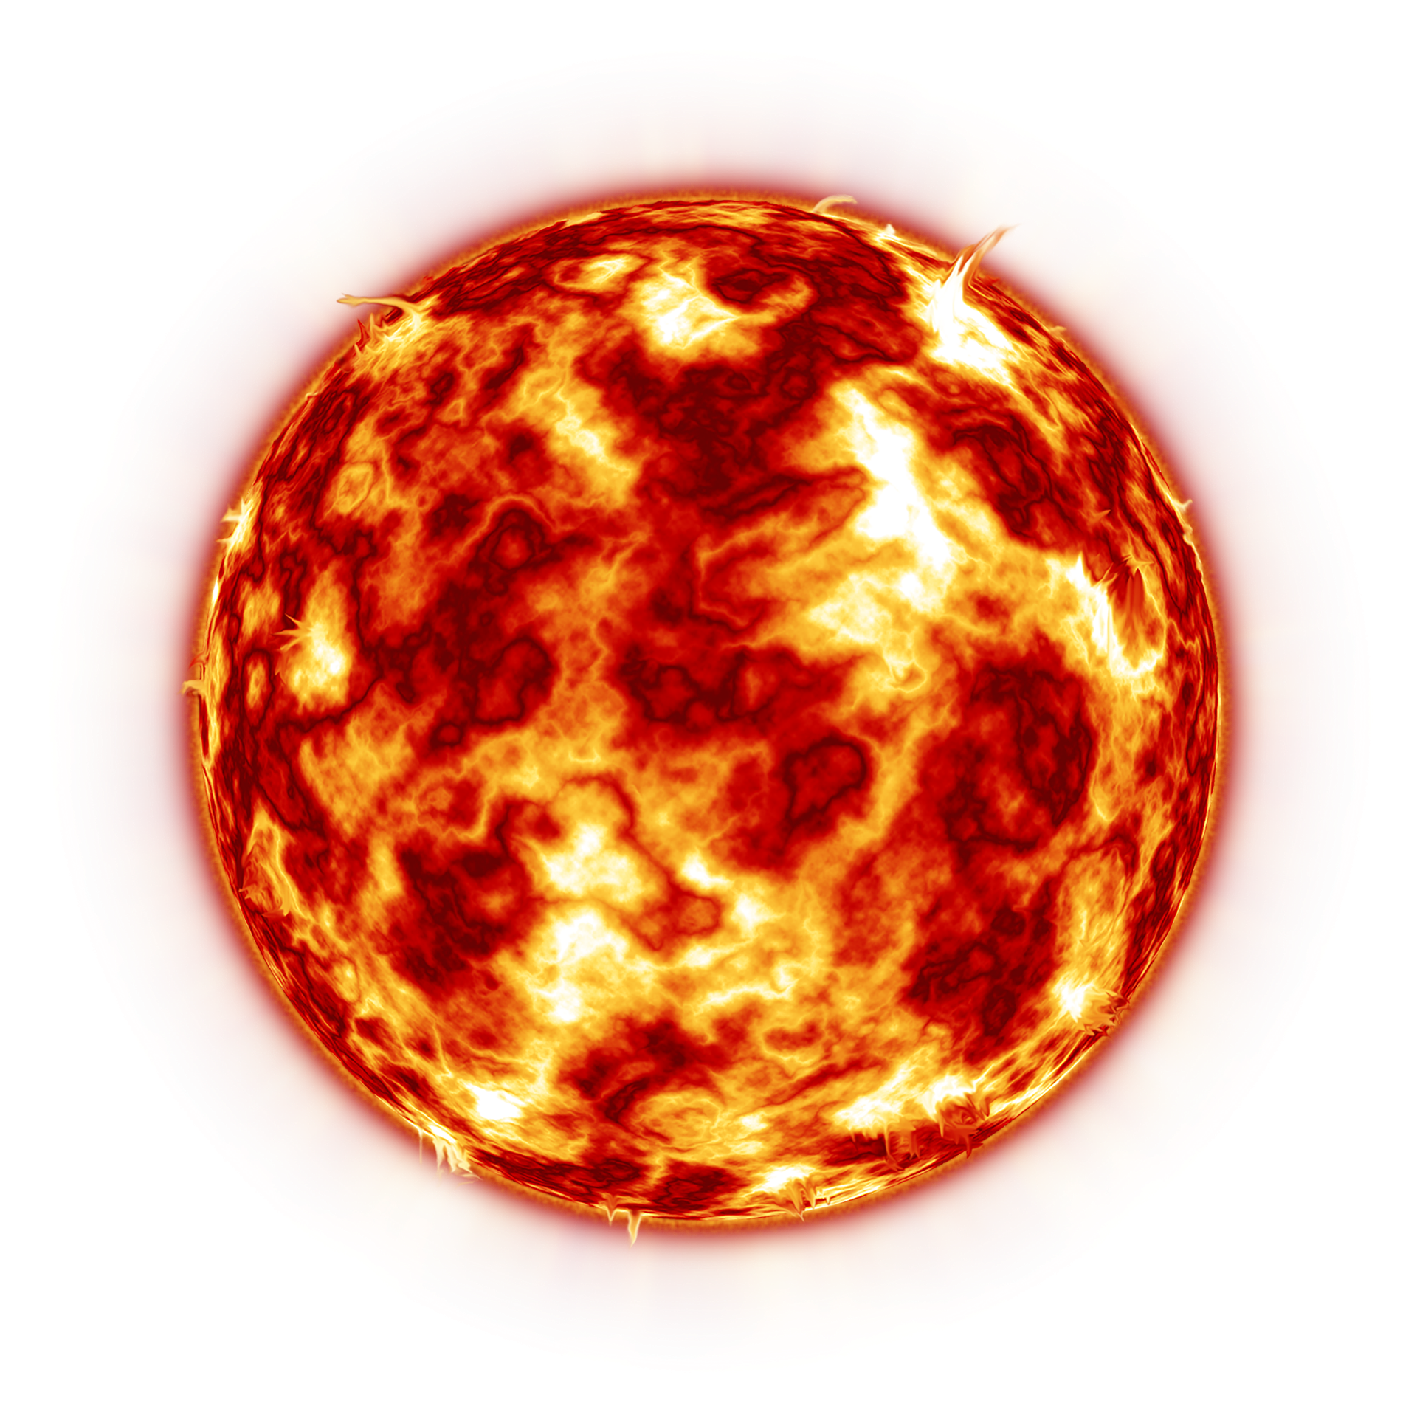
І закон Кеплера
Усі планети Сонячної системи обертаються навколо Сонця по еліптичних орбітах, в одному з фокусів яких перебуває Сонце
Іоганн Кеплер
(1571-1630)

Slide 5
Наслідок І закону Кеплера
Відстань між планетою і Сонцем змінюється
$$r_{min}<r<r_{max}$$
Перигелій $(r_{min}$) найближча точка орбіти до Сонця
А
В
F₁
O
F₂
Афелій $(r_{max}$) найвіддаленіша точка орбіти від Сонця

Slide 6
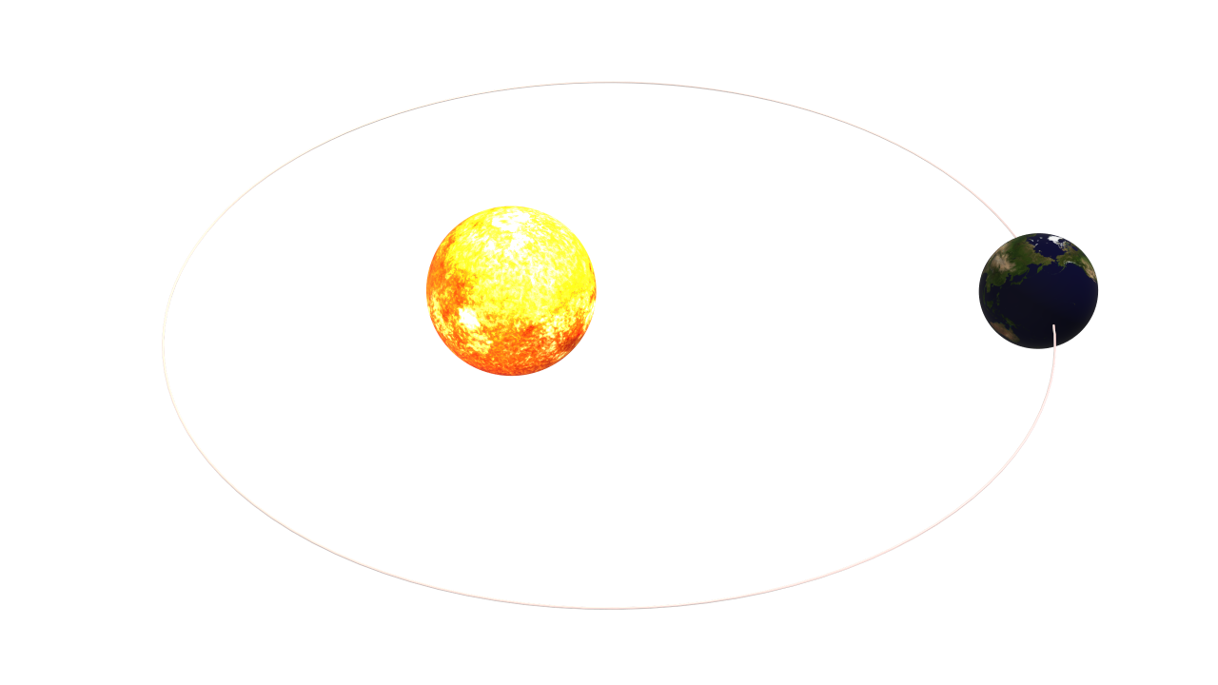
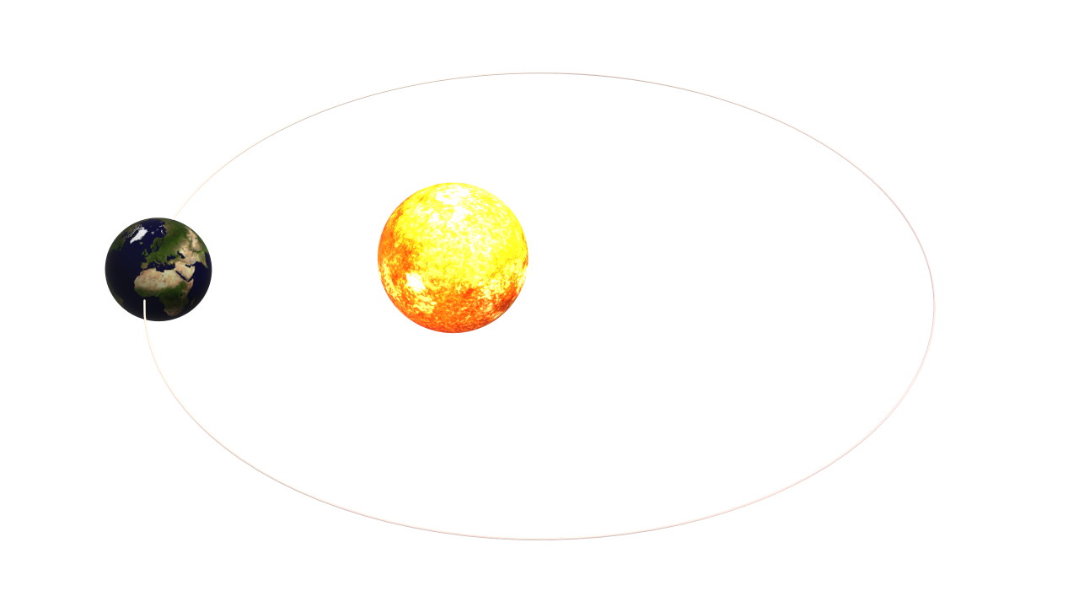
Наслідок І закону Кеплера
3-4 Січня
3-4 Липня
147 098 290 км
152 098 232 км
e⨁ = 0,017

Slide 7
Наслідок І закону Кеплера
І закон Кеплера справедливий і для супутників
Перигей
найближча точка орбіти до планети
А
В
F₁
O
F₂
Апогей
найвіддаленіша точка орбіти від планети

Slide 8
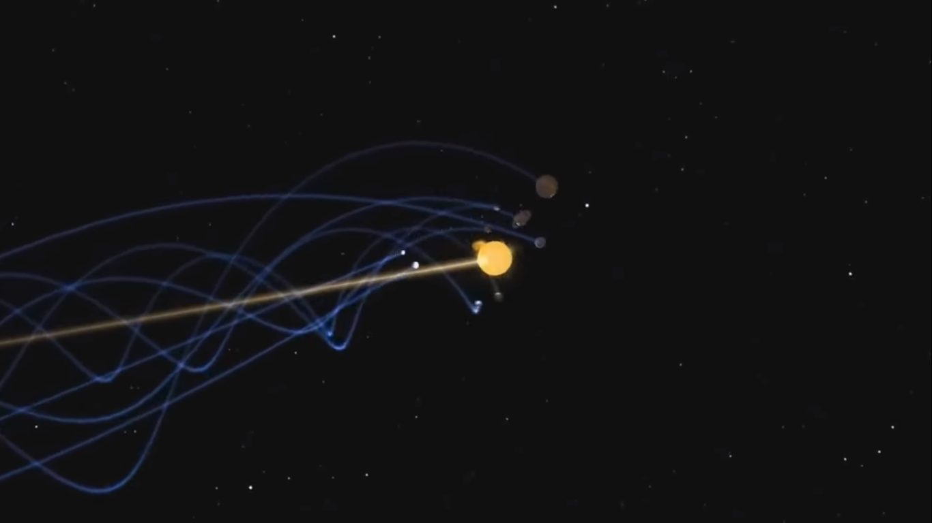
І закон Кеплера
У реальних умовах жодна планета не рухається по еліпсу
$${\vec{F}}_{21}$$
$${\vec{F}}_{12}$$
Кожен об’єкт притягає не лише Сонце, а й інші об’єкти одночасно

Slide 9
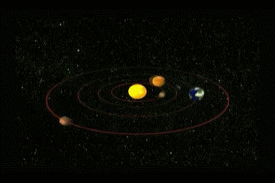
І закон Кеплера
Орбіта небесного тіла залежить від швидкості у певній точці простору
Складний рух планет – збурений рух
Вивчаючи збурення орбіти Урана, було відкрито Нептун , а потім Плутон

Slide 10
ІІ закон Кеплера
Радіус-вектор планети за однакові проміжки часу описує рівні площі
Іоганн Кеплер
(1571-1630)

Slide 11
Наслідок ІІ закону Кеплера
29,36 км/с
30,38 км/с
147 098 290 км
152 098 232 км
В яких точках орбіти та в яку пору року, планета має найбільшу і найменшу лінійну швидкість руху?
В перигелії – найбільшу швидкість (взимку)
В афелії – найменшу швидкість (влітку)
Чим ближче планета до Сонця, тим швидше вона рухається
e⨁ = 0,017
Яка залежність між швидкістю планети та її положенням відносно Сонця?

Slide 12
ІІІ закон Кеплера
Квадрати сидеричних періодів обертання планет навколо Сонця відносяться як куби великих півосей їх орбіт
$$\frac{{T_{1}}^{2}}{{T_{2}}^{2}}=\frac{{a_{1}}^{3}}{{a_{2}}^{3}}$$
$T_{1}$ i $T_{2}$ - сидеричні періоди обертання будь-яких планет
$a_{1}$ і $a_{2}$ – великі півосі орбіт планет
Іоганн Кеплер
(1571-1630)

Slide 13
Застосування ІІІ закону Кеплера
1. Обчислення періоду обертання тіла, знаючи його велику піввісь (середню відстань до Сонця)
2. Визначення періоду обертання супутників, космічних кораблів навколо Землі
3. Обчислення часу польоту міжпланетних станцій на інші планети Сонячної системи

Slide 14
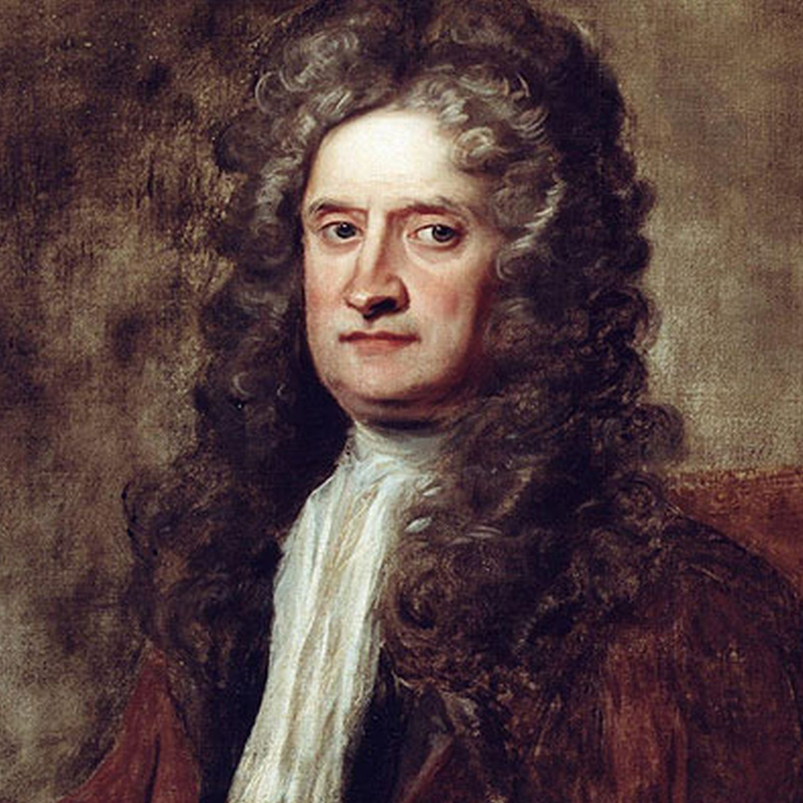
Закон Всесвітнього тяжіння
Будь-які два тіла з масами М і m притягуються із силою, величина якої пропорційна добутку їхніх мас та обернено пропорційна квадрату відстані між ними
$$m$$
$${\vec{F}}_{2}$$
Ісаак Ньютон
(1643-1727)
$$R$$
$$F_{тяж}=G\frac{mM}{R^{2}}$$
$${\vec{F}}_{1}$$
$$M$$
$$G=6,67∙{10}^{−11} \frac{Н∙м^{2}}{{кг}^{2}}$$
Для двох матеріальних точок

Slide 15
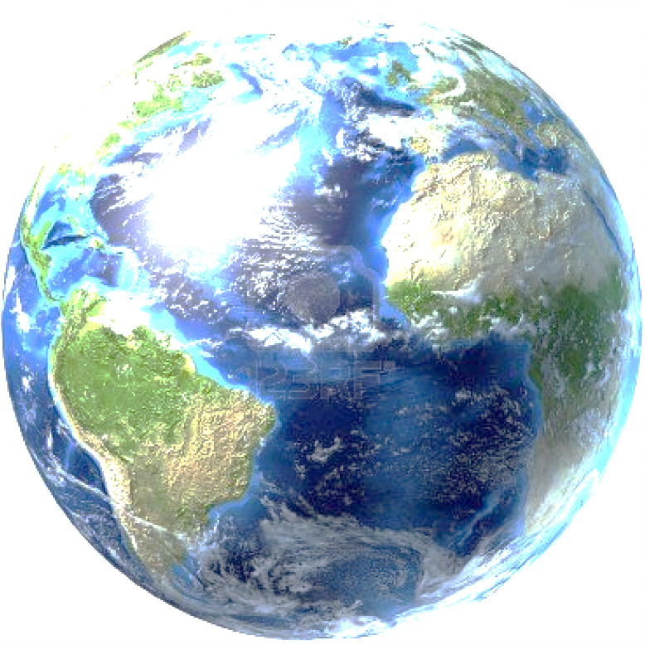
Закон Всесвітнього тяжіння
Тіло має сферичну форму
$$h$$
Густина тіла розподілена симетрично відносно центра
$$R_{⊕}$$
$$r$$
Маса такого тіла - матеріальна точка, що розміщується в центрі сфери
$$F_{тяж}=G\frac{mM_{З}}{{\left(R_{⊕}+h\right)}^{2}}$$
$${r=R}_{⊕}+h$$

Slide 16
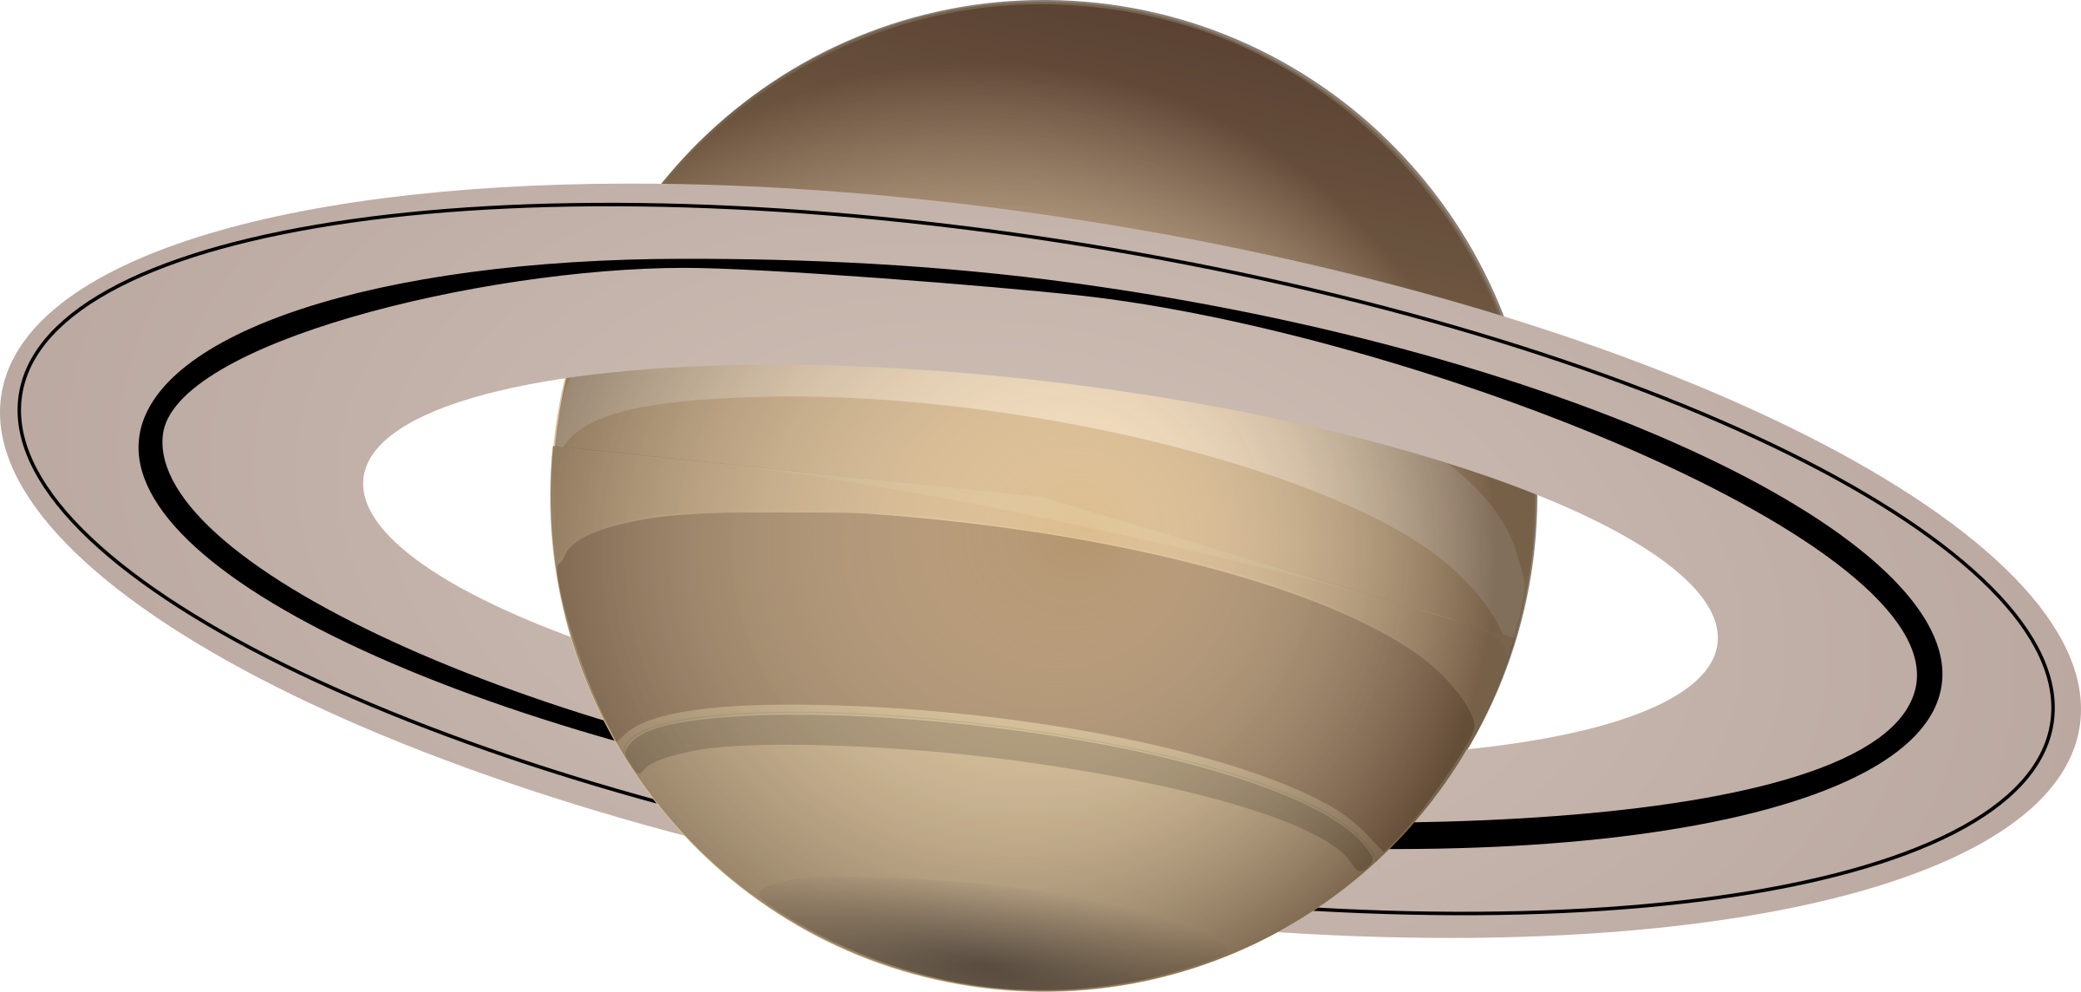
Визначення розмірів тіл Сонячної системи
$ρ$ –кутовий радіус
$R$ – лінійний радіус
$$R$$
$R= D sin ρ$ $≈Dρ$
$$ρ$$
$$m$$
$R=\frac{\sin{ρ}}{\sin{p}}$ $R_{⊕}$
$$p$$
$$D$$
$$R_{⊕}$$
$$Оскільки ρ и p малі, то$$
$$R=\frac{ρ^{′′}}{p^{′′}}R_{⊕}$$

Slide 17
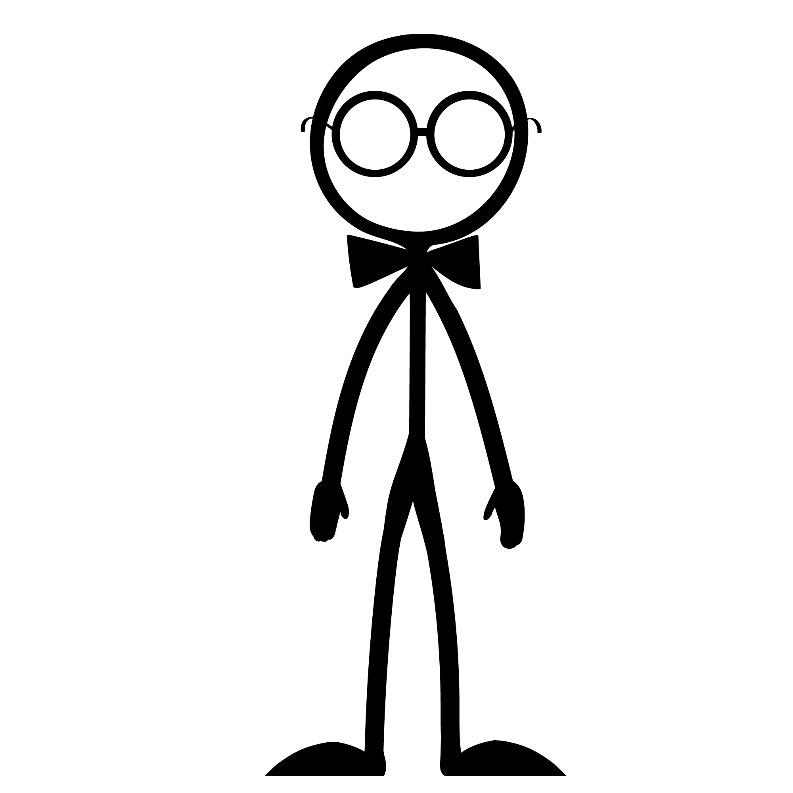
Визначення маси небесних тіл
Сила тяжіння поблизу Землі: $F=mg.$
$${\vec{F}}_{т}$$
Тіло рухається тільки під дією сили тяжіння:
$$m$$
$$G\frac{M_{⨁}m}{R_{⨁}^{2}}=mg$$
$$Маса Землі$$
$M_{⨁}=\frac{gR_{⨁}^{2}}{G}=5,97∙{10}^{24}$кг

Slide 18
Визначення маси небесних тіл
Третій узагальнений закон Кеплера
Квадрати сидеричних періодів супутників (${T_{1}}^{2} і {T_{2}}^{2}$), помножені суму мас головного тіла й супутника ($M_{1}+m_{1} і M_{2}+m_{2})$, відносяться як куби великих півосей орбіт супутників
(${a_{1}}^{3}$ і ${a_{2}}^{3}$).
Ісаак Ньютон
(1643-1727)
$$\frac{{T_{1}}^{2}(M_{1}+m_{1})}{{T_{2}}^{2}(M_{2}+m_{2})}=\frac{{a_{1}}^{3}}{{a_{2}}^{3}}$$

Slide 19
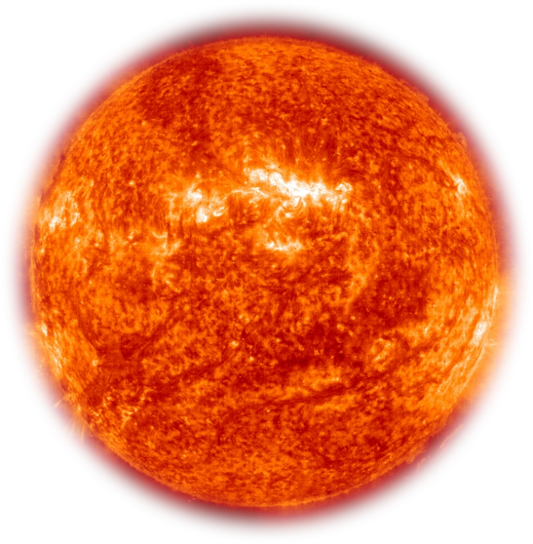
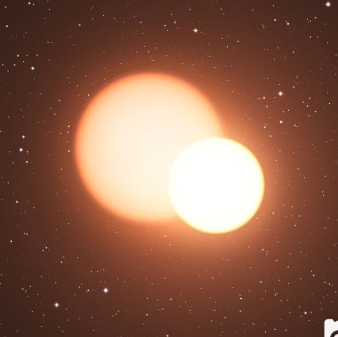
Обчислення мас
Планет, що містять супутники
Сонця
Подвійних зірок
Планети без супутників - за збуреннями, які вони породжують у русі Землі, Марса, астероїдів, комет, за їхніми взаємними збуреннями

Slide 20
Розв’язуємо задачі
1. При спостереженні проходження Меркурія по диску Сонця визначили, що його кутовий радіус дорівнює 5,5'', а горизонтальний паралакс - 14,4''. Чому дорівнює лінійний радіус Меркурія?
2. Визначте кутовий радіус Марса в протистоянні, якщо його лінійний радіус 3398 км, а горизонтальний паралакс 18".

Slide 21
Розв’язуємо задачі
3. Обчисліть період обертання Нептуна навколо Сонця, знаючи, що його середня відстань від Сонця дорівнює 30 а. о.
4. Як зміниться період обертання тіла навколо Сонця, якщо його велика піввісь збільшиться вдвічі?
5. Два тіла з різними масами обертаються навколо Сонця по орбітах з однако-вими за значеннями великими півосями. Період обертання якого з тіл більший? Чи, можливо, ці періоди однакові?

Slide 22
Розв’язуємо задачі
6. Знайдіть масу Сонця в масах Землі.
$$a_{⨁}=150∙{10}^{6} км$$
$$\frac{T_{⨁}^{2}\left(M_{\text{☉}}+m_{⨁}\right)}{T_{☾}^{2}\left(M_{⨁}+m_{☾}\right)}=\frac{a_{⨁}^{3}}{a_{☾}^{3}}.$$
$$T_{⨁}=365 доби$$
$$a_{☾}=384∙{10}^{3} км$$
Оскільки
$$m_{⨁}≪M_{\text{☉}}$$
$$m_{☾}≪M_{⨁}$$
, то
$$T_{☾}=27,3 доби$$
і
$$M_{\text{☉} }− ?$$
$$⟹M_{\text{☉}}=\frac{a_{⨁}^{3}T_{☾}^{2}}{a_{☾}^{3}T_{⨁}^{2}}M_{⨁}.$$
$$\frac{T_{⨁}^{2}M_{\text{☉}}}{T_{☾}^{2}M_{⨁}}=\frac{a_{⨁}^{3}}{a_{☾}^{3}}$$
$$M_{\text{☉}}=\frac{{\left(150∙{10}^{6} км\right)}^{3}{∙\left(27,3 доби \right)}^{2}}{{\left(384∙{10}^{3} км \right)}^{3}{∙\left(365 доби \right)}^{2}}M_{⨁}$$
$$≅333 000M_{⨁}.$$
Маса Сонця приблизно в 333000 раз більша від маси Землі

Slide 23
Поміркуємо
1. Який закон визначає форму орбіт планет? Сформулюйте його.
2. Відомо, що планети обертаються навколо Сонця по еліптичних орбітах. А по яких орбітах обертаються навколо планет їхні супутники?
3. Який із законів визначає зміну швидкості руху тіла по еліптичній орбіті на різних відстанях від Сонця? Сформулюйте його

Slide 24
Поміркуємо
4. Який із законів визначає залежність періоду обертання планет навколо Сонця від розміру орбіт?
5. В яких точках орбіти, планета має найбільшу і найменшу лінійну швидкість руху?
6. У яку пору року лінійна швидкість Землі по орбіті максимальна?

Slide 25
Поміркуємо
7. Два тіла обертаються навколо Сонця по майже колових орбітах з істотно різними періодами. Яке з цих тіл рухається ближче до Сонця?
8. За допомогою якого закону і як можна довести, що період обертання Венери навколо Сонця менший від періода обертання Марса?
9. Якою має бути форма орбіти тіла, щоб воно мало сталу орбітальну швидкість руху?

Slide 26
Рефлексія
▪ На уроці я зрозумів …
▪ На уроці найцікавішим було …
▪ На уроці мені було найважче …
▪ У мене виникло запитання …
▪ На наступний урок я хотів би …

Slide 27
Домашнє завдання
Прочитати тема 1, пункт 5 (С. 24-27), пункт 6 (С.28-29)
Контрольні запитання С.27,29
Повідомлення, буклети, бюлетені, презентації на одну із тем:
Життя й наукова діяльність Й. Кеплера.
Життя й наукова діяльність І. Ньютона.
Конічні перерізи та їх застосування в астрономії
К. Е. Ціолковській — засновник теоретичної космонавтики.
Життя й діяльність Ю. В. Кондратюка.
С. П. Корольов — засновник практичної космонавтики.

